Slide 1
IMPLEMENTAÇÃO DA ATENÇÃO À SAÚDE DO IDOSO NA UBS PIAÇAVA, DEMERVAL LOBÃO - PIAUÍ
UNIVERSIDADE FEDERAL DE PELOTAS – UFPel
DEPARTAMENTO DE MEDICINA SOCIAL
PROGRAMA DE ESPECIALIZAÇÃO EM SAÚDE DA FAMÍLIA
IONARA HOLANDA DE MOURA
ORIENTADORA: PROF.ª Ms. PATRÍCIA OSÓRIO GUERREIRO
PELOTAS, 2015

Slide 2
INTRODUÇÃO
Caracterização do município: Demerval Lobão - PI
Análise Situacional e Estratégica: UBS Piaçava
Saúde do Idoso antes da intervenção
Importância dessa ação programática
Justificativa / Relevância

Slide 3
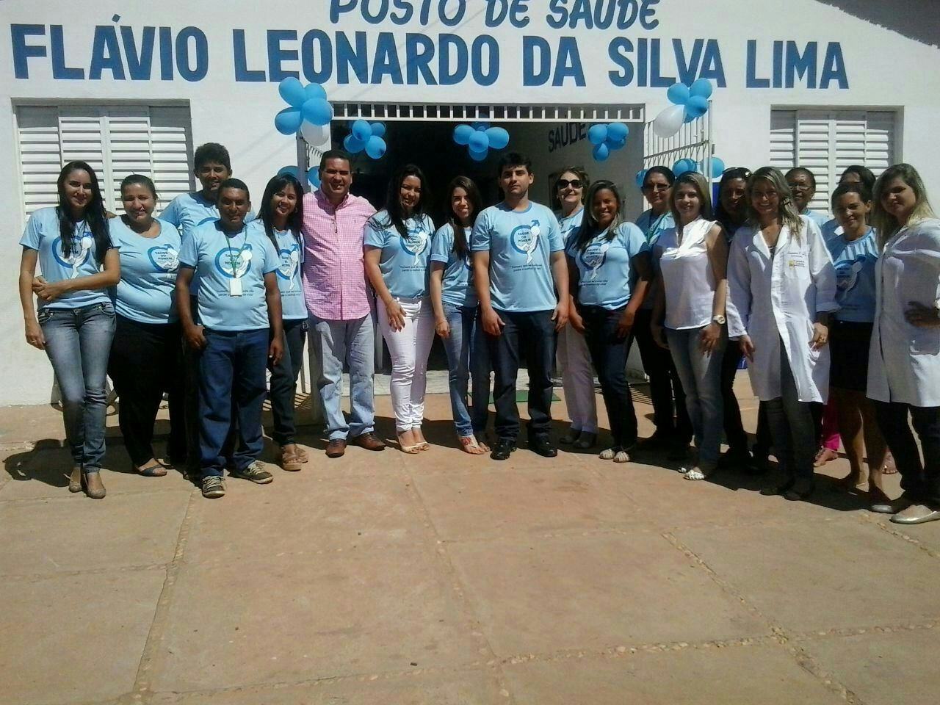

Slide 4
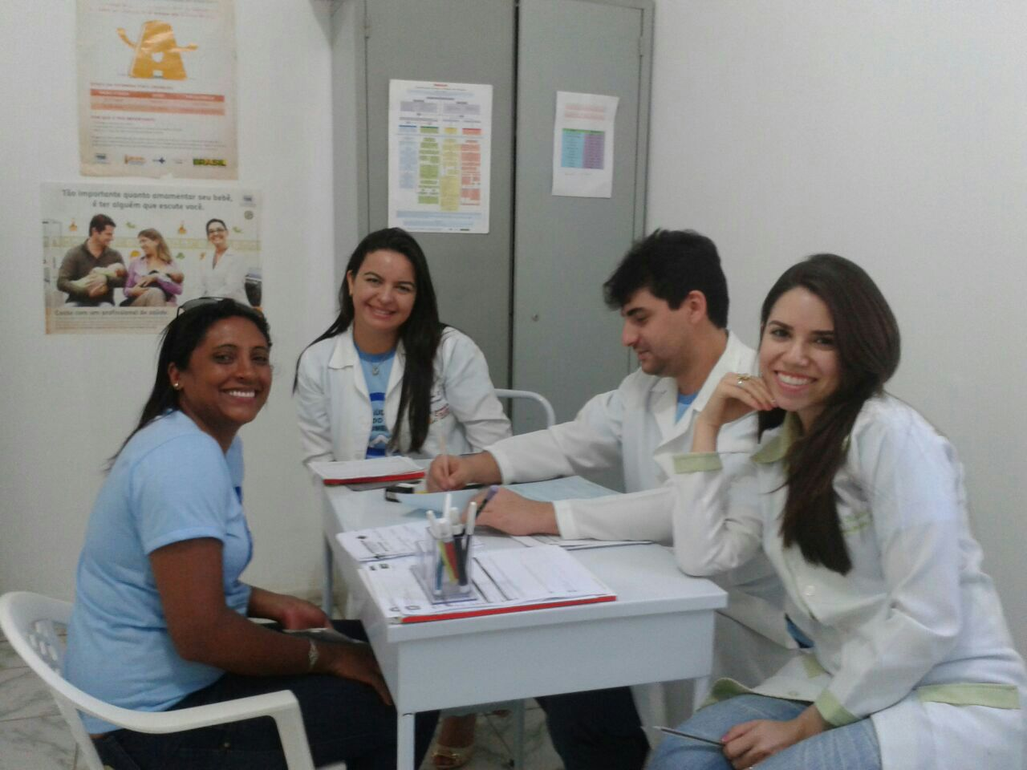

Slide 5
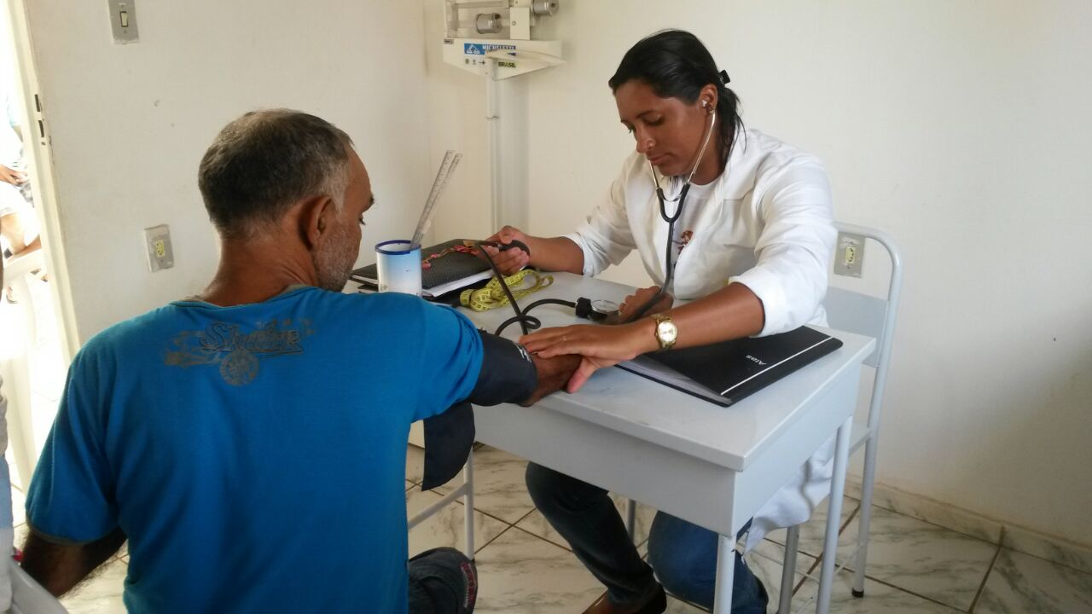

Slide 6
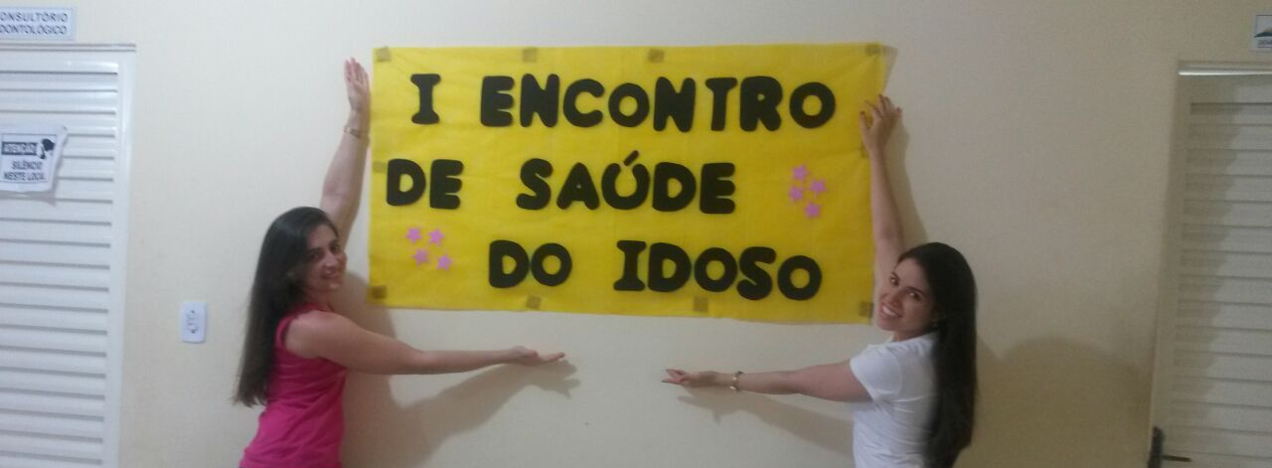
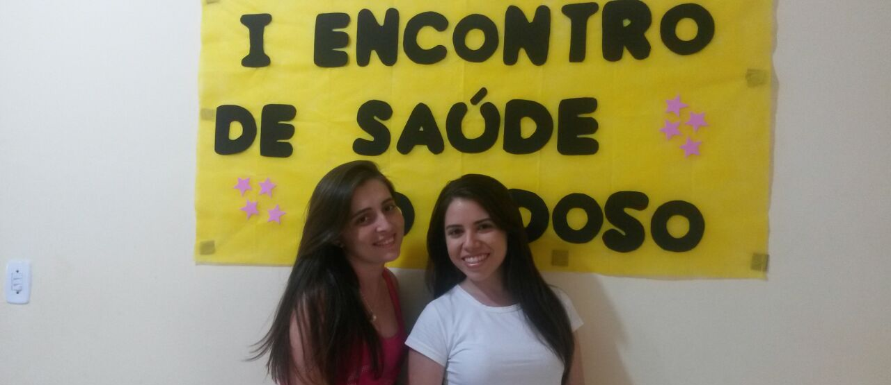

Slide 7
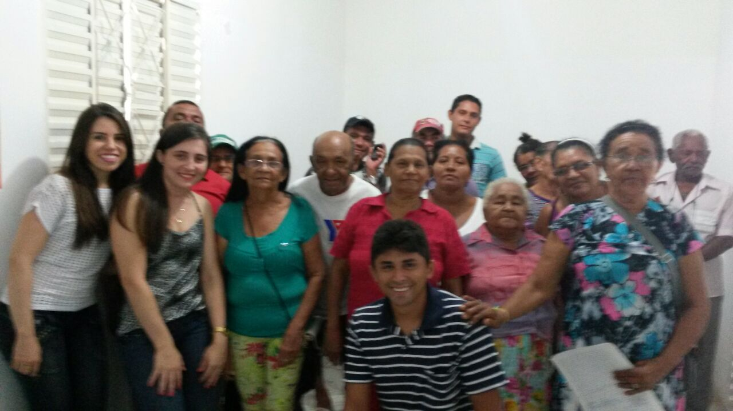

Slide 8
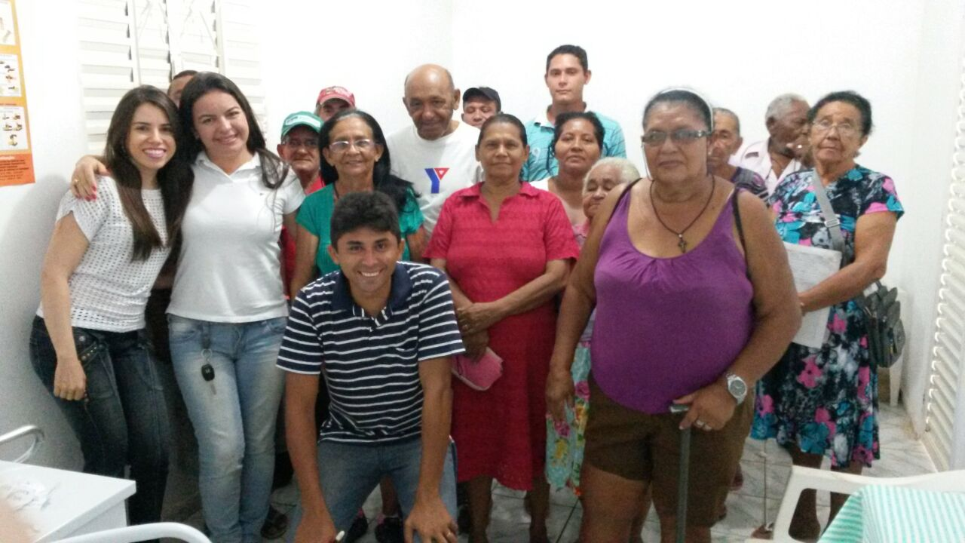

Slide 9
OBJETIVOS
GERAL:
Implementar a Atenção à Saúde do Idoso na UBS Piaçava.

Slide 10
METODOLOGIA
DETALHAMENTO DAS AÇÕES:
Para cada objetivo e meta, as ações envolveram:
Monitoramento e Avaliação
Organização e Gestão do Serviço
Engajamento Público
Qualificação da Prática Clínica

Slide 11
METODOLOGIA
LOGÍSTICA:
Contato com a Secretaria de Saúde e com a comunidade local.
Capacitação com os profissionais sobre o Manual Técnico de Envelhecimento e Saúde da Pessoa Idosa, Ministério da Saúde (2006).
Estruturação do acolhimento e do registro das ações.
Atendimentos clínicos e visitas domiciliares.

Slide 12
RESULTADOS
Objetivo 1: ampliar a cobertura do programa de saúde do idoso.
- Meta 1.1: Ampliar a cobertura de atenção à saúde do idoso da área da unidade de saúde para 60%.

Slide 13
RESULTADOS
Objetivo 1: ampliar a cobertura do programa de saúde do idoso.
- Meta 1.2: Realizar a primeira consulta odontológica programática a 60% dos idosos.

Slide 14
RESULTADOS
Objetivo 2: Melhorar a qualidade da atenção ao idoso na UBS.
- Meta 2.1: Realizar Avaliação Multidimensional Rápida de 100% dos idosos da área de abrangência.

Slide 15
RESULTADOS
Objetivo 2: Melhorar a qualidade da atenção ao idoso na UBS.
- Meta 2.2: Realizar exame clínico apropriado em 100% das consultas.

Slide 16
RESULTADOS
Objetivo 2: Melhorar a qualidade da atenção ao idoso na UBS.
- Meta 2.3: Realizar a solicitação de exames complementares periódicos em 100% dos idosos hipertensos e/ou diabéticos.

Slide 17
RESULTADOS
Objetivo 2: Melhorar a qualidade da atenção ao idoso na UBS.
- Meta 2.4: Priorizar a prescrição de medicamentos da Farmácia Popular a 100% dos idosos.

Slide 18
RESULTADOS
Objetivo 2: Melhorar a qualidade da atenção ao idoso na UBS.
- Meta 2.5: Cadastrar 100% dos idosos acamados ou com problemas de locomoção.

Slide 19
RESULTADOS
Objetivo 2: Melhorar a qualidade da atenção ao idoso na UBS.
- Meta 2.6: Realizar visita domiciliar a 100% dos idosos acamados ou com problemas de locomoção.
OBS: A equipe de saúde bucal não realiza atendimento domiciliar, assim nenhum idoso acamado ou com problema de locomoção recebeu esse serviço.

Slide 20
RESULTADOS
Objetivo 2: Melhorar a qualidade da atenção ao idoso na UBS.
- Meta 2.7: Rastrear 100% dos idosos para Hipertensão Arterial Sistêmica (HAS).

Slide 21
RESULTADOS
Objetivo 2: Melhorar a qualidade da atenção ao idoso na UBS.
- Meta 2.8: Rastrear 100% dos idosos com pressão arterial sustentada maior que 135/80 mmHg para Diabetes Mellitus (DM).

Slide 22
RESULTADOS
Objetivo 2: Melhorar a qualidade da atenção ao idoso na UBS.
- Meta 2.9: Realizar avaliação da necessidade de atendimento odontológico em 100% dos idosos.

Slide 23
RESULTADOS
Objetivo 2: Melhorar a qualidade da atenção ao idoso na UBS.
- Meta 2.11: Concluir o tratamento odontológico em 100% dos idosos com primeira consulta odontológica programática.
Proporção de idosos com necessidade de tratamento odontológico.
Como não foi concluído nenhum tratamento odontológico, ainda temos 28 usuários aguardando por esse serviço.

Slide 24
RESULTADOS
Objetivo 2: Melhorar a qualidade da atenção ao idoso na UBS.
- Meta 2.12: Avaliar alterações de mucosa bucal em 100% dos idosos com primeira consulta odontológica programática.

Slide 25
RESULTADOS
Objetivo 2: Melhorar a qualidade da atenção ao idoso na UBS.
- Meta 2.13: Avaliar necessidade de prótese dentária em 100% dos idosos com primeira consulta odontológica programática.

Slide 26
RESULTADOS
Objetivo 3: Melhorar a adesão dos idosos ao Programa de Saúde do Idoso.
- Meta 3.1: Buscar 100% dos idosos faltosos às consultas programadas.

Slide 27
RESULTADOS
Objetivo 3: Melhorar a adesão dos idosos ao Programa de Saúde do Idoso.
Meta 3.2: Buscar 100% dos idosos faltosos à primeira consulta odontológica programática.
OBS: Não houve cálculo da busca ativa no caso das consultas odontológicas subsequentes, uma vez que nenhum usuário teve acesso ao tratamento de fato.

Slide 28
RESULTADOS
Objetivo 4: Melhorar o registro das informações.
- Meta 4.1: Manter registro específico de 100% das pessoas idosas.

Slide 29
RESULTADOS
Objetivo 4: Melhorar o registro das informações.
- Meta 4.3: Distribuir a Caderneta de Saúde da Pessoa Idosa a 100% dos idosos cadastrados.

Slide 30
RESULTADOS
Objetivo 5: Mapear os idosos de risco da área de abrangência.
- Meta 5.1: Rastrear 100% das pessoas idosas para risco de morbimortalidade.

Slide 31
RESULTADOS
Objetivo 5: Mapear os idosos de risco da área de abrangência.
- Meta 5.2: Investigar a presença de indicadores de fragilização na velhice em 100% das pessoas idosas.

Slide 32
RESULTADOS
Objetivo 5: Mapear os idosos de risco da área de abrangência.
- Meta 5.3: Avaliar a rede social de 100% dos idosos.

Slide 33
RESULTADOS
Objetivo 5: Mapear os idosos de risco da área de abrangência.
- Meta 5.4: Realizar avaliação de risco em saúde bucal em 100% dos idosos.

Slide 34
RESULTADOS
Objetivo 6: Promover a saúde dos idosos.
- Meta 6.1: Garantir orientação nutricional para hábitos alimentares saudáveis a 100% das pessoas idosas.

Slide 35
RESULTADOS
Objetivo 6: Promover a saúde dos idosos.
- Meta 6.2: Garantir orientação para a prática regular de atividade física a 100% idosos.

Slide 36
RESULTADOS
Objetivo 6: Promover a saúde dos idosos.
- Meta 6.3: Garantir orientações sobre higiene bucal (incluindo higiene de próteses dentárias) para 100% dos idosos cadastrados.

Slide 37
RESULTADOS
Objetivo 6: Promover a saúde dos idosos.
- Meta 6.4: Garantir orientação sobre os malefícios do tabagismo, álcool e drogas para a saúde bucal.

Slide 38
DISCUSSÃO
A intervenção propiciou a implementação da atenção à saúde do idoso na unidade de saúde, partindo de uma realidade anterior onde esse serviço não era oferecido à população.
Importância para: Equipe
Serviço
Comunidade
A ação programática encontra-se quase incorporada à rotina da unidade, sendo que algumas mudanças ainda se fazem necessárias.

Slide 39
REFLEXÃO CRÍTICA DO PROCESSO DE APRENDIZAGEM
Expectativas no início do curso
Fazer parte de uma equipe de saúde, contribuir para o seu enriquecimento e ver meu trabalho sendo reconhecido pela população
A forma como devemos tratar os usuários de saúde, que tanto se asseguram em nós profissionais, que nos entregam sua saúde e que nos fazem responsáveis por seu bem-estar.

Slide 40
"Apesar dos nossos defeitos, precisamos enxergar que somos pérolas únicas no teatro da vida e entender que não existem pessoas de sucesso e pessoas fracassadas. O que existem são pessoas que lutam pelos seus sonhos ou desistem deles."
(Augusto Cury)

